Slide 2
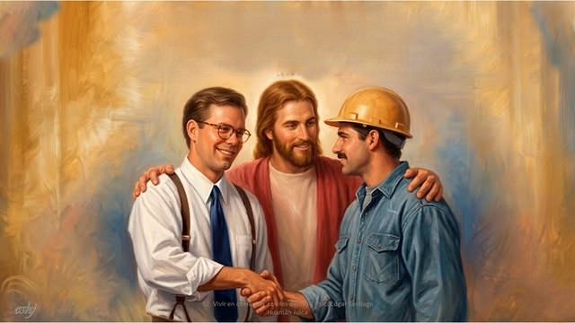
Para Memorizar
«Que su palabra sea siempre agradable, sazonada con sal, para que sepan cómo conviene responder a cada uno»
(Colosenses 4: 6).

Slide 3
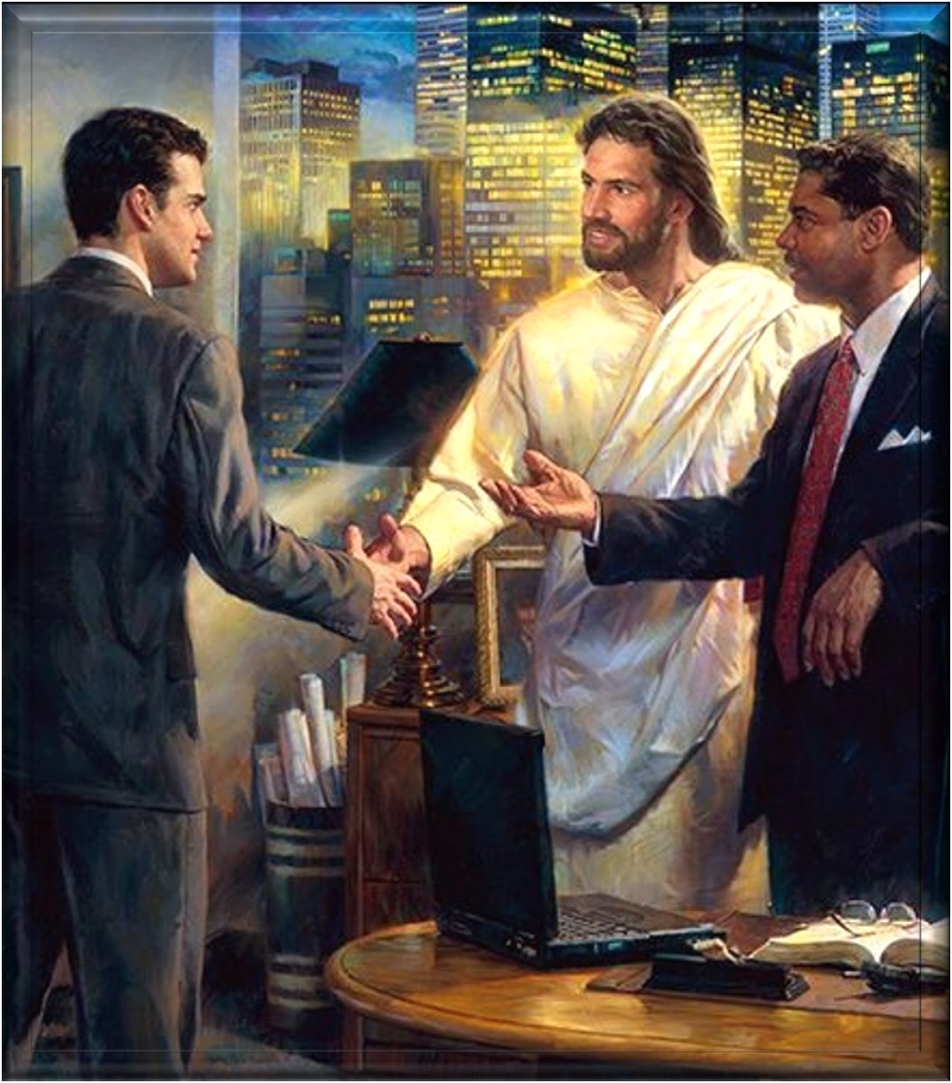
Enfoque del Estudio
Texto clave: : Colosenses 4:6. Enfoque de Estudio: Colosenses 3:18–4:6; Efesios 5:22-25, 33; Provérbios 22:6, 15; 1 Pedro 2:16; 1 Tessalonicenses 5:17. La lección de esta semana enfatiza dos temas principales: 1) Principios bíblicos concernientes a las relaciones familiares y laborales; y 2) Instrucciones sobre la oración vigilante, el andar sabio y el hablar con gracia.
Colosenses 3:18–4:1 contiene una serie de reglas para el hogar. Pablo resume cómo esposas y maridos, hijos y padres, y esclavos y amos deben comportarse a la luz del mensaje del evangelio. Como veremos, Pablo no es unilateral en su discusión. Tiene instrucciones específicas para todos estos grupos y espera que cumplan con sus deberes como una demostración de su fidelidad a Dios. Así, se espera que las esposas se sometan a sus maridos «como conviene en el Señor» (Colosenses 3:18); los hijos deben obedecer a sus padres porque «esto agrada mucho al Señor» (Colosenses 3:20); y los siervos deben obedecer a sus «amos según la carne», «temiendo a Dios» (Colosenses 3:22).
Curiosamente, «en cada categoría, la parte que suele considerarse más vulnerable es abordada primero. Los mandatos a la parte vulnerable se combinan útilmente con mandatos específicos a la que tiene más poder. Pablo llama a los poderosos a no abusar de su poder, sino a usarlo con sabiduría. Esto permite que los vulnerables se sometan más voluntariamente a quienes están en autoridad».— Douglas Mangum, ed., “The Christian Home ([Col.] 3:18–4:1),” Lexham Context Commentary: New Testament (Bellingham, WA: Lexham Press, 2020). Después de abordar estos temas, Pablo pasa a exhortaciones específicas sobre la influencia externa que los miembros de la iglesia, mediante la oración, la sabiduría y el habla sazonada, pueden ejercer al presentar su fe a los de afuera

Slide 4
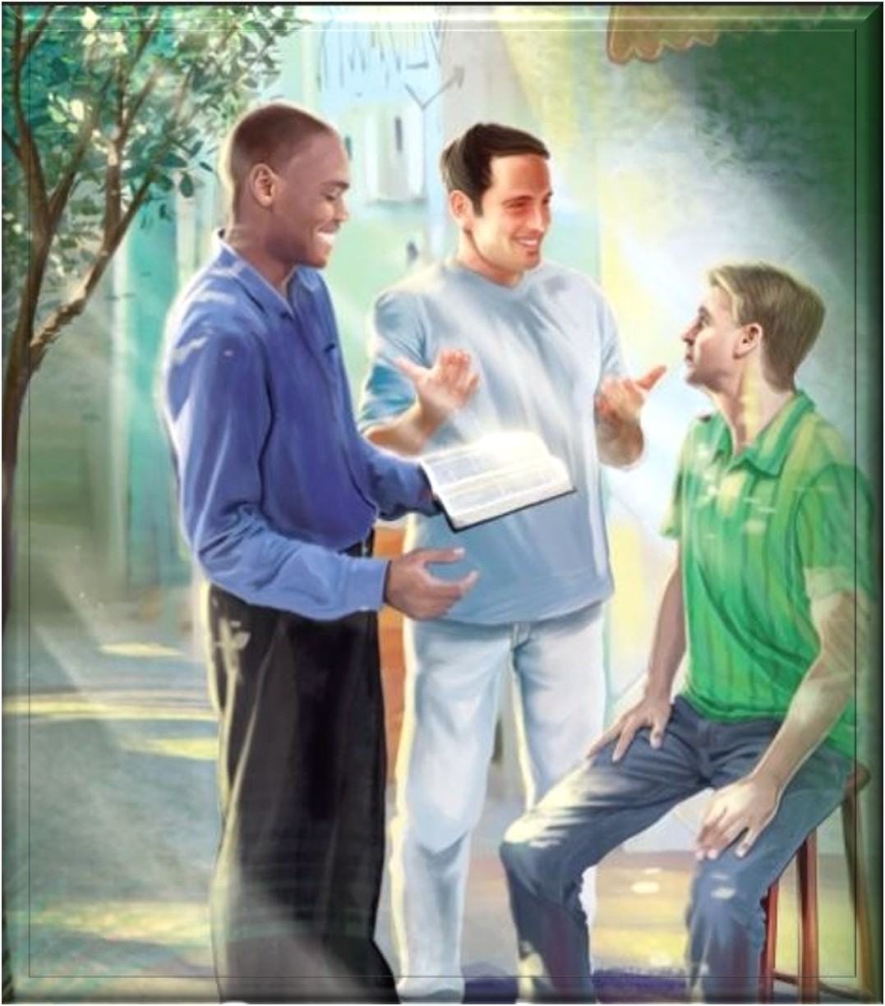
Sábado
Introducción a la Lección
A
veces es más fácil relacionarse con desconocidos que con la gente de nuestro hogar o iglesia local. Cuanto más unidos estamos y más nos preocupamos, más difícil puede ser a veces llevarse bien. En esta penúltima sección de Colosenses, Pablo establece pautas para la vida cristiana en el hogar y en la comunidad en general. Se dirige a siete grupos dentro de la iglesia: esposas, esposos, hijos, padres, esclavos, amos y cristianos en general, con mandatos específicos dirigidos a cada grupo.
En muchas partes del mundo actual, especialmente en culturas que exaltan el individualismo, dar instrucciones tan directas, incluso directas, puede ser resistido. Pero se nos anima a acoger lo que dice el apóstol Pablo: «no como palabra de hombres, sino como es en verdad, la palabra de Dios, la cual actúa eficazmente en ustedes los creyentes» (1 Tesalonicenses 2:13). Incluso insta a los lectores a «reconocer que lo que les escribo son mandamientos del Señor» (1 Corintios 14:37).
«Él les muestra que todo egoísmo, todo orgullo, toda autoexaltación, todo prejuicio e incredulidad que conduzca a la resistencia a la verdad y aleje de la verdadera luz, son peligrosos, y a menos que medie arrepentimiento, quienes acaricien estas cosas serán dejados en la oscuridad así como lo fue la nación judía. Busque ahora cada alma responder la oración de Cristo. Cada alma imite esa oración en silencio, en peticiones, en exhortaciones, a fin de que todos puedan ser uno como Cristo es uno con el Padre, y obre según este objetivo. En lugar de volver las armas de combate contra sus propias filas, permitan que sean apuntadas contra los enemigos de Dios y de la verdad. Imiten la oración de Cristo con todo el corazón: «Padre santo, a los que me has dado, guárdalos en tu nombre, para que sean uno, así como nosotros… No ruego que los quites del mundo, sino que los guardes del mal». Juan 17:11, 15.» (Reflejemos a Jesús, 4 de julio, p. 191).

Slide 5
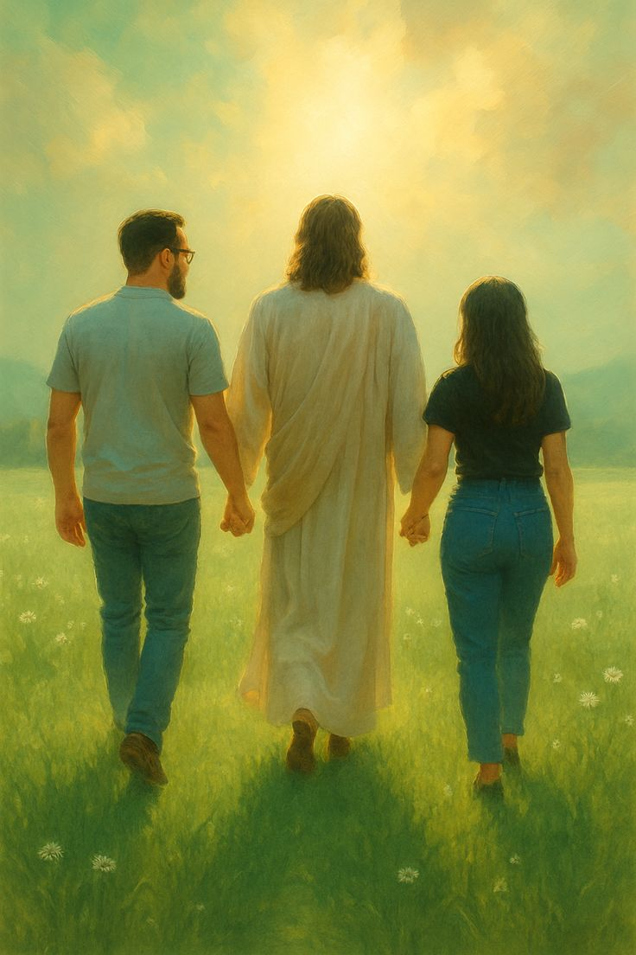
Domingo
CÓNYUGES
«Casadas, estad sujetas a vuestros maridos, como conviene en el Señor. Maridos, amad a vuestras mujeres, y no seáis ásperos con ellas» (Colosenses 3:18-19)
Lee Colosenses 3:18, 19. ¿Qué equilibrio observas? ¿Qué otros consejos da Pablo en Efesios 5:22-25, 33?
R. El equilibrio que se observa es que debe haber respeto reciproco, el hombre aunque es señalado como cabeza, no quiere decir que esta por encima de la mujer, sino que es el representante del hogar y el matrimonio. También Pablo aconseja un sometimiento mutuo. También se debe tener fidelidad en el matrimonio.
En cualquier sociedad o cultura, todo comienza en el hogar. La vida misma comienza en el hogar a través de la íntima unión de esposo y esposa. Las primeras palabras e instrucciones que recibimos son las que nos dan nuestros padres y otros cuidadores. En Colosenses 3:18–4:1, Pablo aborda tres pares de relaciones humanas, con exhortaciones específicas para cada uno. Notablemente, el primer grupo mencionado se refiere a las esposas y los maridos. Este arreglo no es accidental, ya que Pablo quiere enfatizar que el matrimonio es la base de todos los demás tipos de relaciones humanas. La relación entre un hombre y una mujer en el matrimonio es un tema tan crucial que Pablo se refiere a él varias veces a lo largo de sus cartas (1 Corintios 7:1–7, 27–31; 1 Corintios 11:3; y Efesios 5:21–33).
«Cada pareja que une sus intereses de la vida debería tratar de hacer la vida del otro tan feliz como sea posible. Lo que apreciamos tratamos de conservarlo y de hacerlo más valiosos, si podemos. En el contrato matrimonial los hombres y las mujeres han realizado un convenio, una inversión para toda la vida, y por lo tanto deberían hacer todo lo posible por controlar sus expresiones de impaciencia y de mal humor, con más cuidado aún del que ponían antes de su casamiento, porque ahora su destino está unido durante toda la vida como esposo y esposa, y cada uno es valorado en proporción exacta a la cantidad de esfuerzo esmerado que dedica a retener y mantener fresco el amor tan ansiosamente buscado y atesorado antes del matrimonio» (In Heavenly Places, p. 206; parcialmente en En los lugares celestiales, 18 de julio, p. 208).
Reflexionemos: ¿Cómo podemos evitar la tergiversación que los bellos y sabios principios expresados en estos textos han sufrido a lo largo de la historia?

Slide 6
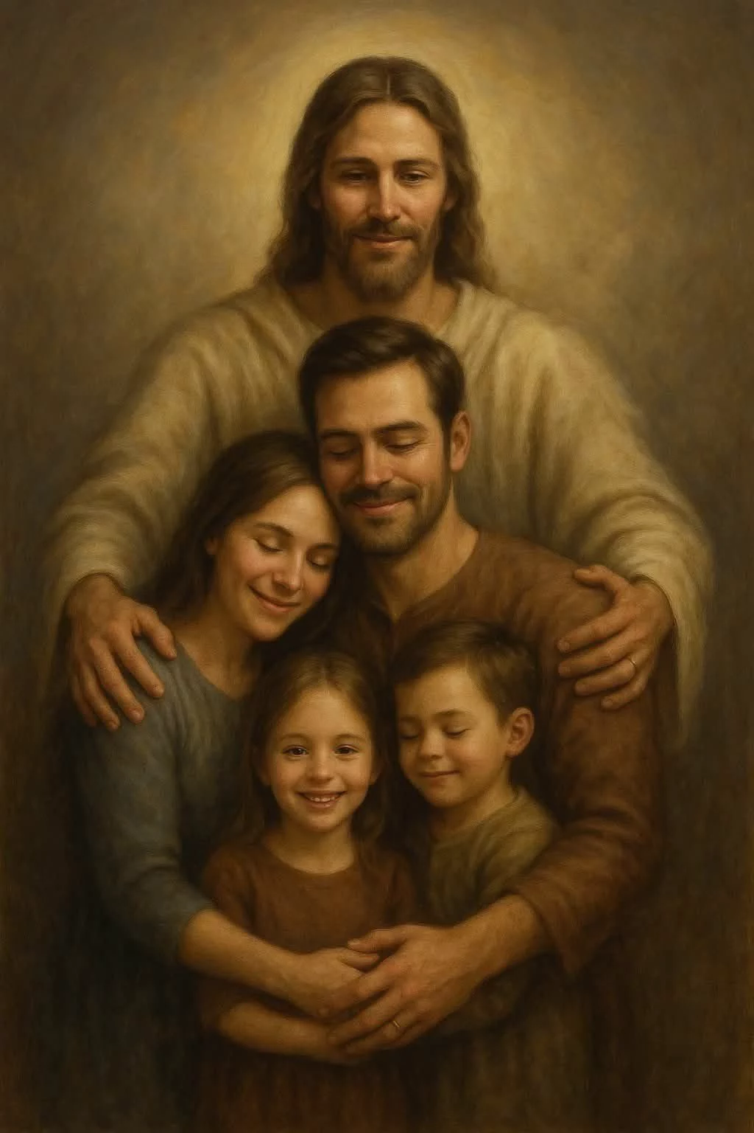
Lunes
PADRES E HIJOS
«Hijos, obedeced a vuestros padres en todo, porque esto agrada al Señor. Padres, no exasperéis a vuestros hijos, para que no se desalienten» (Colosenses 3: 20-21)
Lee los siguientes textos. ¿Qué importantes principios contienen para la educación de los hijos?
R. La instrucción del niño por parte de los padres en las cosas Espirituales, morales. Así también el llamado de atención en el momento de necedad del muchacho. Y acercar a los hijos a Cristo no impidiendo ese acercamiento con nuestros actos. Los hijo deben oír la instrucción de los padres.
Es esencial que los hijos entiendan (a un nivel apropiado para su edad) las razones de lo que se les manda hacer;6 y deben obedecer «en todo» (Colosenses 3:20). Nótese la razón dada por Pablo: «porque esto agrada al Señor». Lo mismo podría decirse de todos los mandatos de esta sección: la obediencia sincera a los mandatos del Señor siempre le agrada. Pablo instruye a los hijos a «obedeced a vuestros padres en el Señor, porque esto es justo» (Efesios 6:1). Es decir, los hijos deben reconocer su deber como miembros de un hogar distintivamente cristiano.7 Su obediencia fiel no solo es de esperar, sino que también puede ser un poderoso testimonio para aquellos de fuera al ver la influencia positiva de los principios bíblicos en su vida familiar.
«Los padres necesitan entender las tentaciones que deben enfrentar los jóvenes diariamente, para poder enseñarles cómo vencerlas… Dios quiere que volvamos nuestros ojos de las vanidades, placeres y ambiciones del mundo y que los pongamos en la recompensa gloriosa e inmortal de aquellos que corren con paciencia la carrera que les es propuesta en el evangelio. Quiere que eduquemos nuestros hijos para que eviten las influencias que los apartarían de Cristo. Nuestro Señor viene pronto y debemos prepararnos para este solemne acontecimiento… Que vuestra vida diaria en el hogar revele los principios vivientes de la Palabra de Dios. Los agentes celestiales colaborarán con vosotros cuando busquéis alcanzar la norma de la perfección y cuando procuréis enseñar a vuestros hijos a conformar sus vidas a los principios de la rectitud…» (In Heavenly Places, p. 208; parcialmente en En los lugares celestiales, 20 de julio, p. 210).
Reflexionemos: Cuando los padres no han sido modelos ejemplares para sus hijos o incluso les han causado un gran daño, ¿cómo puede el conocimiento de Dios como nuestro Padre ayudar a sanar las heridas y a compensar las carencias?

Slide 7

Martes
RELACIONES LABORALES
«Siervos, obedeced en todo a vuestros amos terrenales, no sirviendo al ojo, como los que quieren agradar a los hombres, sino con corazón sincero, temiendo a Dios» (Colosenses 3: 22).
Lee Colosenses 3:22-25 y 4:1. ¿Qué instrucciones son dadas a los esclavos? ¿Qué principios hay aquí para las relaciones laborales en general?
R. El esclavo debía ser obediente a sus amos terrenales, con sinceridad, como si lo hicieran para el Señor. En la actualidad en la relación laboral, hay que hacer nuestro trabajo como si fuera para Cristo. Y los Patrones deben también tratar bien a sus empleados ya que también ellos tiene un jefe que es Cristo.
Generalmente, bajo la ley romana, los esclavos tenían más oportunidades que los campesinos libres: podían trabajar para obtener su libertad, algunos incluso llegando a ser independientemente ricos; tal movilidad ascendente estaba especialmente disponible para los esclavos domésticos, los únicos a los que se refiere Pablo. «Económicamente, socialmente y con respecto a la libertad para determinar su futuro, estos esclavos estaban mejor que la mayoría de las personas libres en el Imperio romano; la mayoría de las personas libres eran campesinos rurales que trabajaban como arrendatarios en las vastas propiedades de terratenientes ricos».14 Los esclavos domésticos a los que se hace referencia aquí eran más como la ayuda contratada de hoy o incluso, en muchos casos, como empleados, y, por lo tanto, los principios que Pablo enumera aquí son fácilmente aplicables dentro de un ambiente de trabajo siempre y cuando tengamos eso en cuenta.
«Entre los discípulos que sirvieron a Pablo en Roma estaba Onésimo, un esclavo fugitivo de la ciudad de Colosas. Pertenecía a un cristiano llamado Filemón… Había robado a su amo y escapado a Roma… En la bondad de su corazón, el apóstol trató de aliviar al desdichado fugitivo en su pobreza y desgracia, y procuró derramar la luz de la verdad en su mente entenebrecida. Onésimo escuchó atentamente las palabras de vida que una vez había despreciado y se convirtió a la fe de Cristo. Ahora confesó su pecado contra su amo, y aceptó agradecido el consejo del apóstol» (Ser semejante a Jesús, 25 de diciembre, p. 366).
Reflexionemos: Considera cómo podría aplicarse este texto a tus relaciones laborales. ¿Cómo podrían ayudarte sus principios como jefe o como empleado?

Slide 8
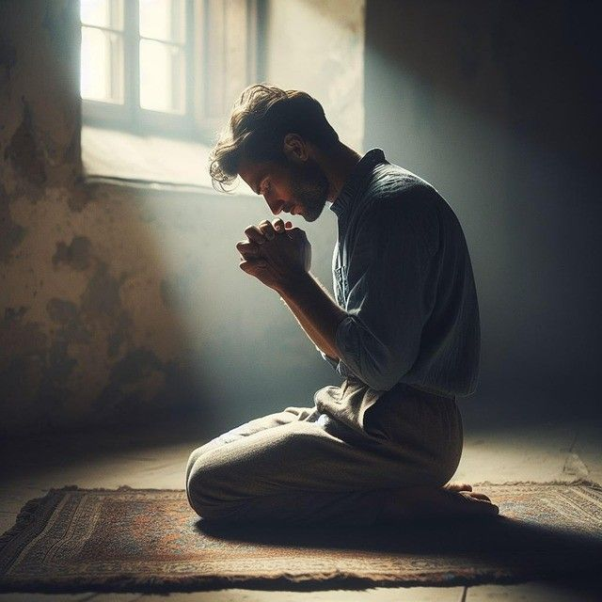
Miércoles
ORANDO UNOS POR OTROS
«Perseverad en la oración, velando en ella con acción de gracias» (Colosenses 4: 2)
Lee Colosenses 4:2-4. ¿Qué principios encuentras en estos versículos acerca de la oración? ¿Qué peticiones hace Pablo?
R. Al orar debemos hacerlos con “Perseveren”, “velando” y “con acción de gracias”, Esto es una oración de fe. Debemos orar en todo tiempo, sin cesar, sabiendo que el Espíritu Santo transformara nuestra oración inperfecta para que llegue hasta el trono de la gracia. Orar por otros pero también por nosotros.
Pablo ofrece instrucciones adicionales para el decoro cristiano dentro de la congregación (un mini «código de leyes» para la iglesia). Apropiadamente, se nos insta a «continuar diligentemente en oración». Otras versiones lo traducen, «dedicaos a la oración» (NASB, NIV) e incluso «nunca dejéis de orar» (CEV). Aunque a menudo se traduce de manera algo diferente, la misma amonestación en griego aparece al final de Romanos 12:12 («perseverando en la oración»). La persistencia en la oración que Pablo defiende se ejemplifica en la práctica de los apóstoles en los días previos a Pentecostés (Hechos 1:14), así como después (Hechos 6:4; cf. 2:46). Es un privilegio que podamos «acerquémonos, pues, confiadamente al trono de la gracia, para alcanzar misericordia y hallar gracia para el oportuno socorro» (Hebreos 4:16). Por eso también podemos orar «con acción de gracias» (cf. Filipenses 4:6, 7). Dios sabe lo que necesitamos incluso antes de que lo pidamos, ¡pero debemos pedirlo! También es esencial «seguid pidiendo» (Mateo 7:7, NLT)
«Los que aman a Jesús pondrán su vida entera en armonía con la voluntad de él… La gracia de Dios los capacita para mantener intactos sus principios. Ángeles santos están a su lado, y revelan a Cristo por su firme adhesión a la verdad. Son los milicianos de Cristo, y, como buenos testigos, hablan con fuerza y firmeza en favor de la verdad. Demuestran la realidad de la potencia espiritual que hace a hombres y mujeres capaces de no sacrificar nada de la justicia y de la verdad, por mucho que el mundo quiera ofrecerles en cambio. El Cielo honrará a tales cristianos, porque conformaron su vida a la voluntad de Dios, sin fijarse en los sacrificios que les tocaba hacer». (La maravillosa gracia de Dios, 27 de agosto, p. 247).
Reflexionemos: ¿Al practicar la oración perseverante y de fe que experiencia a dejado en tu vida, y en las personas que te rodean?

Slide 9
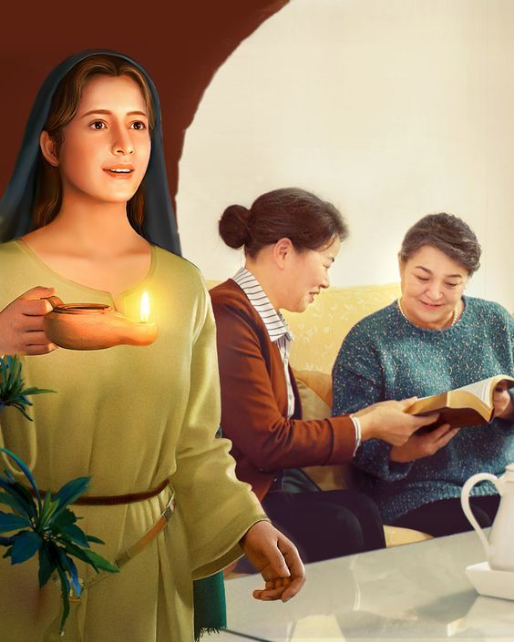
Jueves
ANDANDO EN LA SABIDURÍA
«Comportaos sabiamente con los que no creen en Cristo, aprovechando al máximo cada momento oportuno» (Colosenses 4:5 NVI)
Lee Colosenses 4:5, 6. ¿En qué situaciones en particular indica Pablo que necesitamos “portarnos sabiamente” y por qué?
R. Necesitamos portarnos con sabiduría siempre pero principalmente delante de los incrédulos para no ser piedra de tropiezo para ellos, sino ser una luz que los lleve a los pies de Cristo .
La cortesía cristiana comienza en casa, pero nunca debe terminar allí. Debe extenderse «mucho más allá» a todas las personas que encontremos: «Seamos abnegados, siempre atentos a animar a otros, a aligerar sus cargas con actos de tierna bondad y hechos de amor desinteresado. Dejemos sin decir esa palabra cruel; que esa indiferencia egoísta hacia la felicidad de los demás dé paso a la simpatía amorosa. Estas atenciones consideradas, que comienzan en el hogar y se extienden mucho más allá del círculo familiar, contribuyen en gran medida a la suma de la felicidad de la vida, y su descuido constituye una parte no pequeña de la miseria de la vida». Solo cuando tratamos a los demás con amor y cortesía cristianos, tal como desearíamos ser tratados, podremos interesarles en nuestra fe cristiana. Y así como Pablo pidió «que Dios nos abra puerta para la palabra» (Colosenses 4:3), así podemos pedir y esperar que nuestras oraciones sean respondidas.
«El Señor requiere de nosotros que cumplamos los deberes de hoy, y soportemos sus pruebas. Hemos de velar hoy para no ofender ni en palabras ni en hechos. Debemos alabar y honrar a Dios hoy. Por el ejercicio de una fe viva hoy, hemos de vencer al enemigo. Debemos buscar a Dios hoy, y estar resueltos a no permanecer satisfechos sin su presencia. Debemos velar, obrar y orar como si este fuese el último día que se nos concede. ¡Qué intenso fervor habría entonces en nuestra vida! ¡Cuán estrechamente seguiríamos a Jesús en todas nuestras palabras y acciones!» (God’s Amazing Grace, p. 261; parcialmente en La maravillosa gracia de Dios, 10 de septiembre, p. 261).
Reflexionemos: Piensa en tus palabras, acciones y comportamientos ante los demás. ¿Qué mensaje estás enviando acerca de tu fe y de lo que significa ser cristiano?

Slide 10
PARA ESTUDIAR Y MEDITAR
La lección de esta semana, enfatiza dos temas principales: 1) Principios bíblicos concernientes a las relaciones familiares y laborales; y 2) Instrucciones sobre la oración vigilante, el andar sabio y el hablar con gracia.
Jesús dijo: «Un mandamiento nuevo les doy: que se amen unos a otros; como yo los he amado, que también ustedes se amen unos a otros. En esto conocerán todos que ustedes son mis discípulos, si se tienen amor los unos a los otros» (Juan 13:34, 35). Los autores del Nuevo Testamento se tomaron esto muy en serio (véase Romanos 13:8, Gálatas 5:14, 1 Tesalonicenses 4:9, Hebreos 13:1, Santiago 2:8, 1 Pedro 1:22, 1 Pedro 4:8, 1 Juan 3:23, 2 Juan 5). Al igual que Jesús, Pablo y Santiago también relacionaron la práctica del amor con el cumplimiento de la ley (véase Romanos 13:8, 10; Gálatas 5:14; y Santiago 2:8). Nuestros hogares deben ser lugares donde todos revelen este amor a través de la oración, un andar sabio con el Señor y un hablar con gracia.
Una familia no es un grupo de personas que llevan el mismo nombre. Las personas con el mismo nombre pueden vivir por todo el país y ser completos extraños... La familia no es simplemente gente, sino un espíritu de unidad. Es un espíritu producido a través del amor y el anhelo, la risa y las lágrimas, la alegría y la tristeza compartidas, la lucha y el respeto mutuos, la fe y la alegría y la tristeza,... la fe y la fidelidad, y la búsqueda común de metas dignas».—Herschel H. Hobbs, My Favorite Illustrations (Nashville, TN: Broadman Press, 1990), p. 98. Nuestras iglesias, como extensiones de nuestros hogares, deben ser lugares donde se pueda encontrar amor, consuelo, respeto y un profundo sentido de pertenencia.

